Slide 1

光力学杠杆效应在精密测量
以及暗态制备上的应用
系 别：物理系
专 业：原子分子与光物理
姓 名：王霄
指导教师：刘永椿副教授
毕业论文答辩

Slide 2

目录
1、学科背景介绍
CONTENTS
2、课题动机与原理
3、研究成果概述

Slide 3
目录
1、学科背景介绍
CONTENTS
2、课题动机与原理
3、研究成果概述

Slide 4
量子光力学
理论：CK Laws 1995
腔镜在腔内光子的光压下做量子化运动
频移、非线性响应
应用：
宏观量子力学效应实验平台、量子存储、量子噪声压缩…
弱信号的精密测量

Slide 5
目录
1、学科背景介绍
CONTENTS
2、课题动机与原理
3、研究成果概述

Slide 6
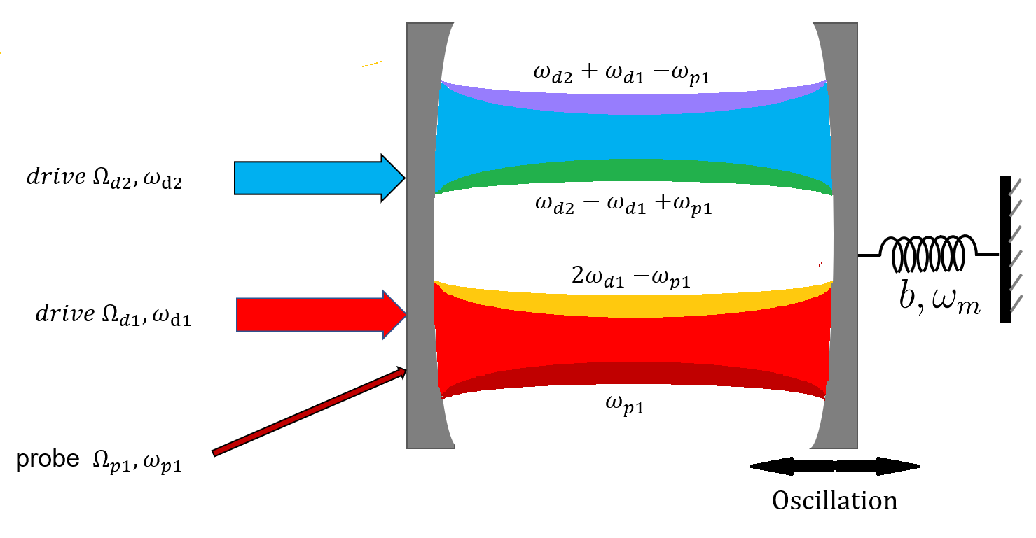
双模式态传递
态传递原理
双模式态传递在精密测量中的应用
光电雪崩管的局限
双模式态传递可以扩大信号的探测范围
双模式态传递当前的问题
先前经过旋波近似的理论结果无法描述强耗散的情形
难以直接探测信号的相位

Slide 7
目录
1、学科背景介绍
CONTENTS
2、课题动机与原理
3、研究成果概述

Slide 8
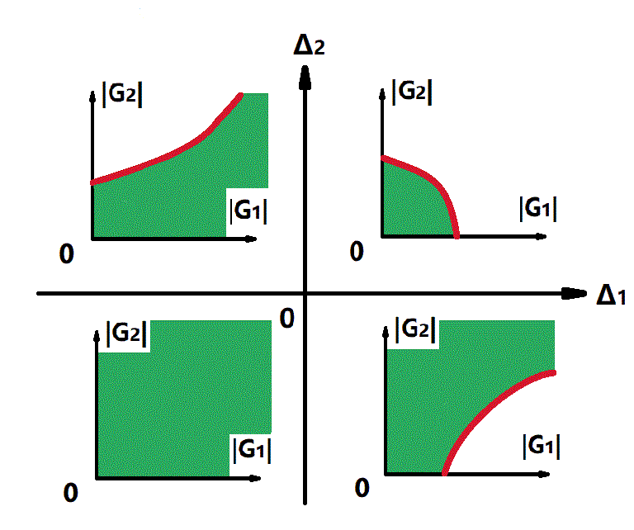
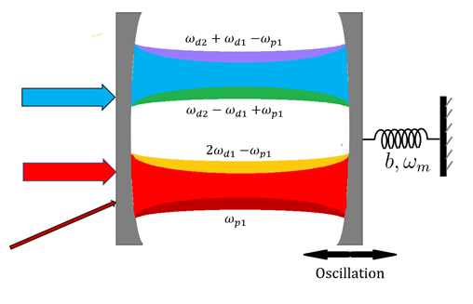
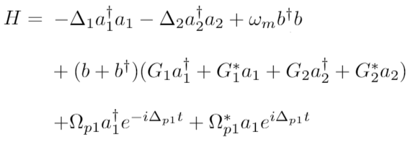

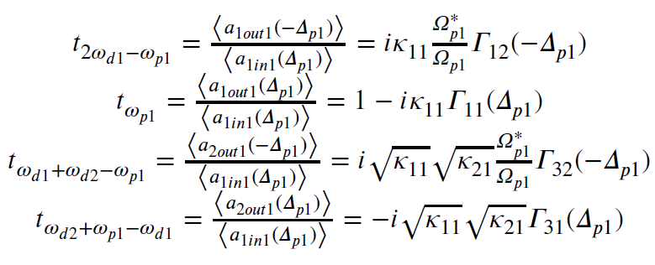
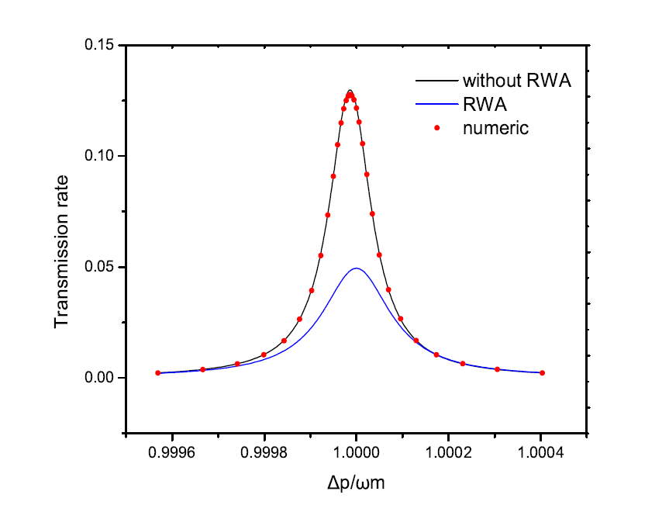
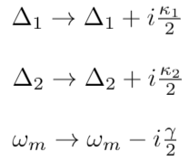
非旋波近似下的双模式态传递
Notes:
得到双模态传递系统的未经旋波近似的稳态驱动结果，从而得到能够正确描述高腔模式损耗条件的一般解析式。
给出并证明了驱动系统的一种等价的稳态判据，此判据相比于传统方法在多光束驱动的条件下更为简化。

Slide 9
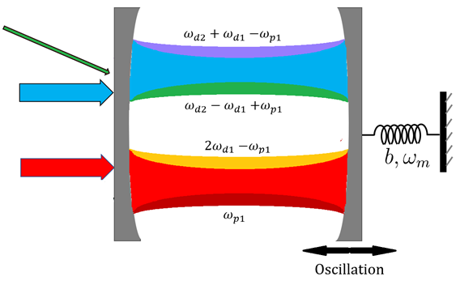

光力学杠杆效应
对双模态传递效应进行推广
多个态传递信号的相干叠加→光力学杠杆效应
+
+
不同频率的入射信号可以相干叠加！

Slide 10
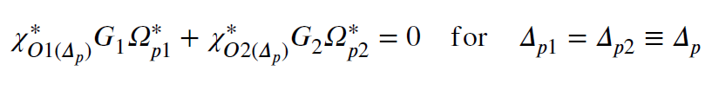
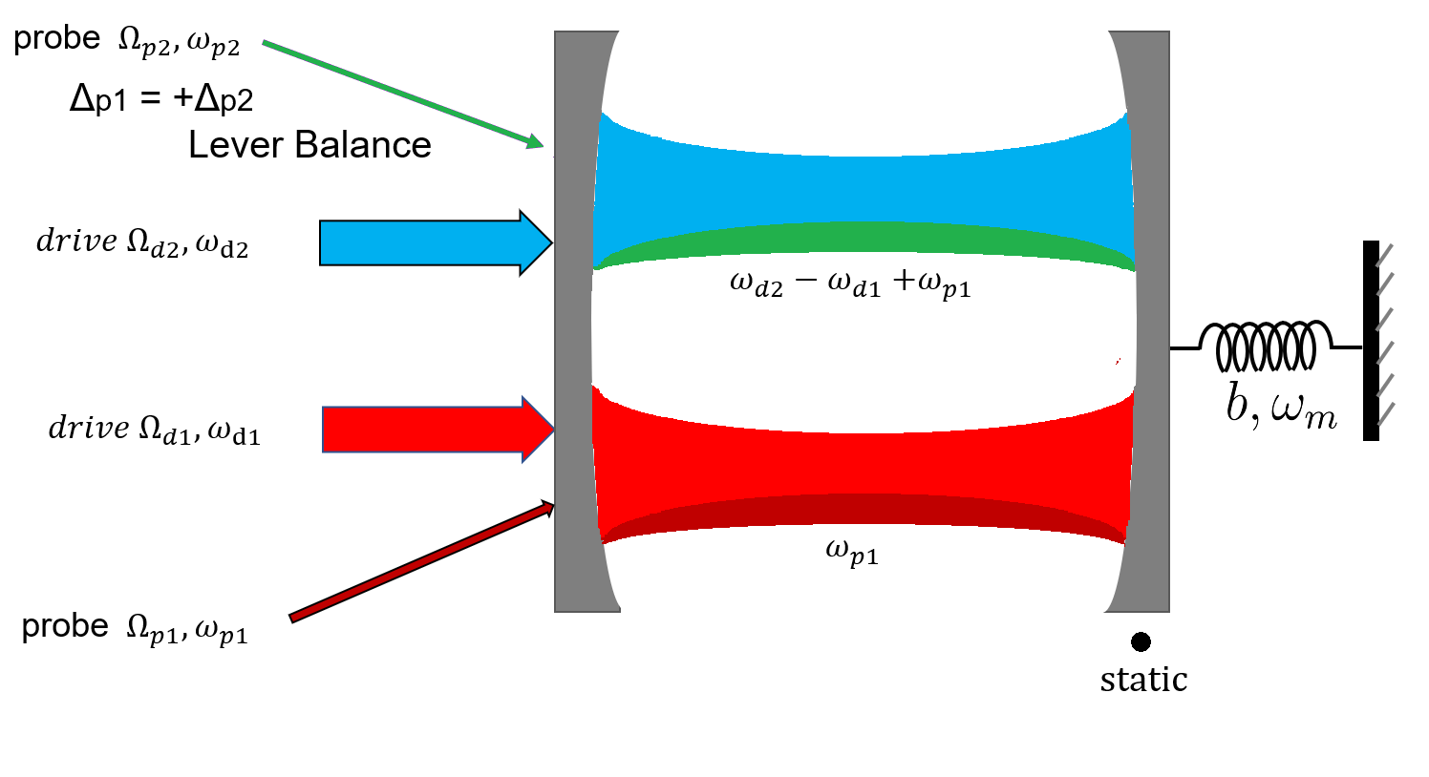
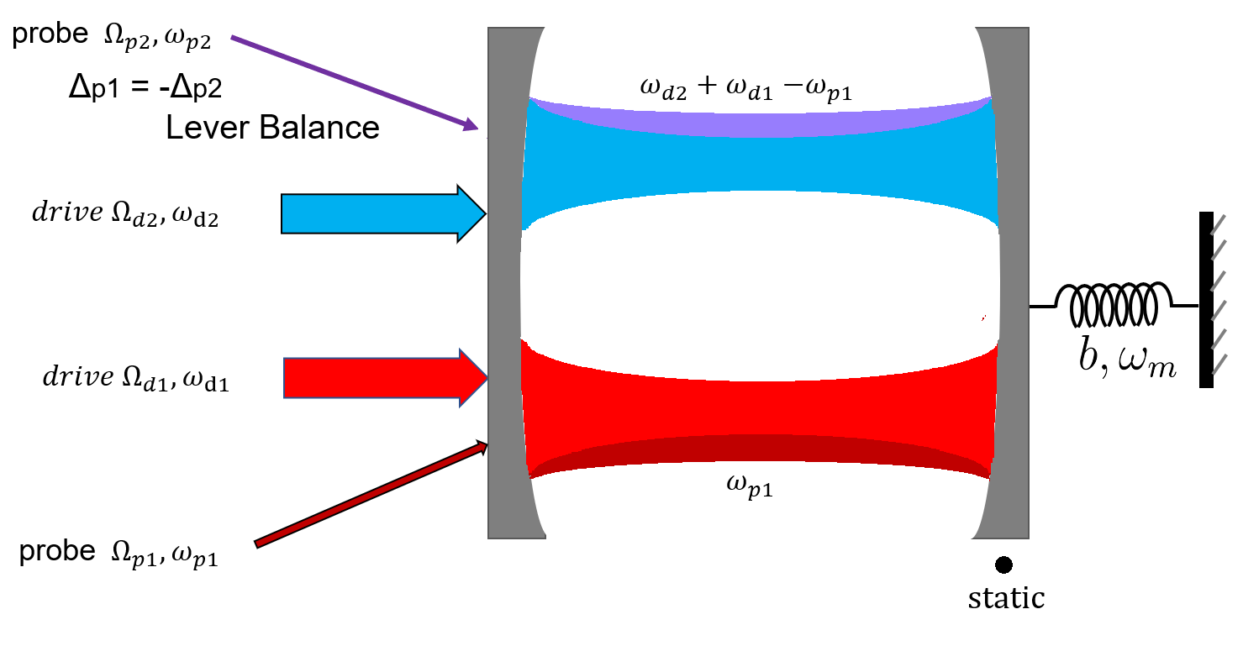
探测光反失谐杠杆平衡
探测光同失谐杠杆平衡
Notes:
提出了光力学杠杆的概念。
提出了基于光力学杠杆平衡探测的精密测量方案，此方案相比先前的双模态传递效应，具有可以直接探测弱信号振幅与相位等优势。

Slide 11




杠杆平衡输入可制备光力学暗态
Notes:
分析了光力杠杆平衡与光力学暗模式激发的关系

Slide 12
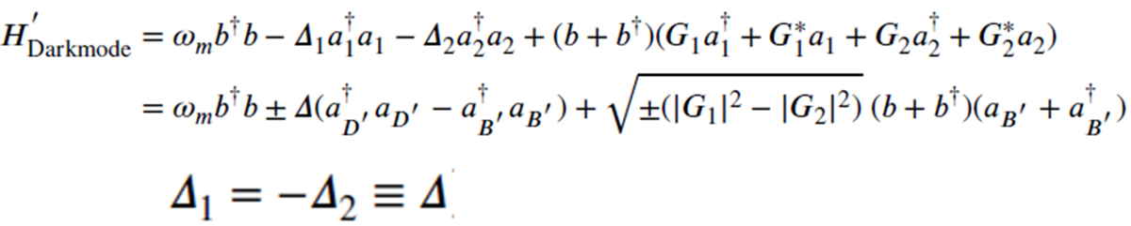
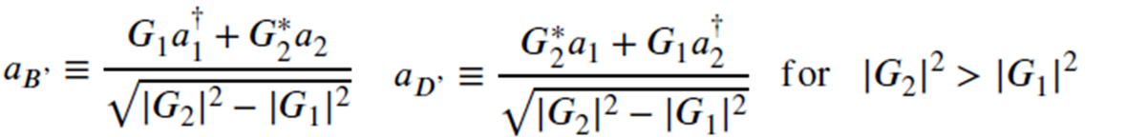
驱动反失谐的新暗态

Slide 13
研究成果概述
推导非旋波近似下的双模态传递的精确解析式
给出新的稳态驱动判据
利用态传递的干涉提出两种光力学杠杆效应
给出光力学杠杆平衡在精密测量中的应用方案
给出使用光力学杠杆平衡制备光力学暗态的方案
发现新的光力学暗态

Slide 14
谢谢聆听
光力学杠杆效应在精密测量
以及暗态制备上的应用

Slide 15
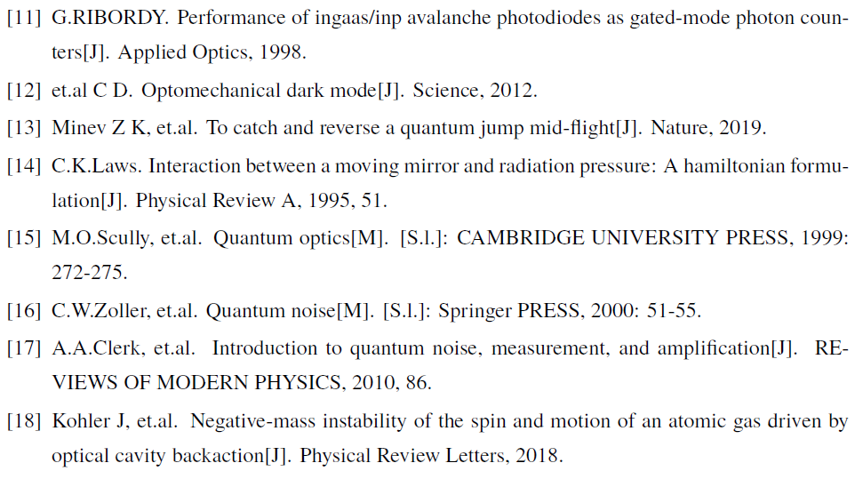
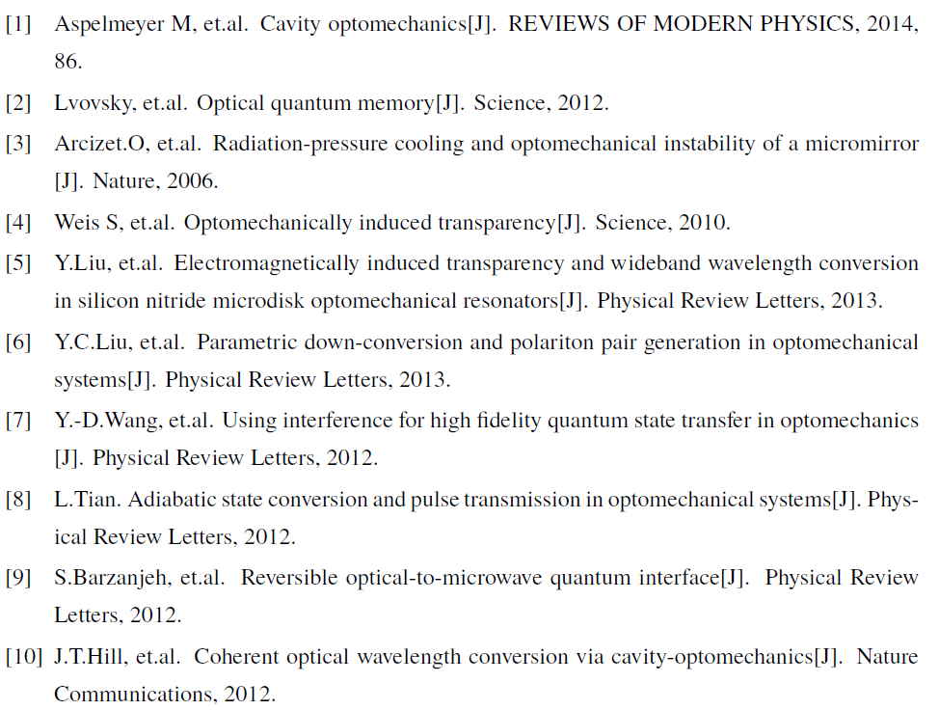
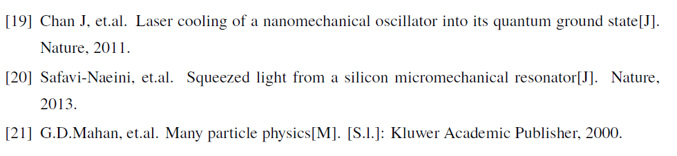
参考文献

